Slide 1
CVS & AC
نمونه گیری از پرزهای جفتی و مایع دور جنین

Slide 2
بارداری یک از حساس ترین و پر نوسان ترین دوران زندگی هر زن است که تمام توجه ها معطوف به سلامت مادر و سلامت جنین در حال رشد می باشد.
و اهمیت انجام غربالگری و بررسی ناهنجاری های جنین و بیماری های ژنتیکی نقش حیاتی در بررسی سلامت جنین و در نهایت سلامت خانواده خواهد داشت .
با پیشرفت تکنولوژی پزشکی ، روش های تشخیصی مختلفی برای اطمینان از سلامت جنین توصعه یافته است که یکی از آنها آمنیوسنتز و نمونه گیری جفت می باشد که هردو تکنین برای بررسی جنین از نظر بیماری های کرموزومی و ژ نتیکی در تشخیص قبل از تولد می باشند.

Slide 3
cvs
Chorionic Villus Sampling
نمونه گیری از پرز های جفتی

Slide 4
در این آزمایش تشخیصی تعدادی از پرزهای جفتی (پلاسنتا) برای بررسی کرموزوم های جنین ( تعیی کاریوتایپ) و یا برای بررسی ژن های شناخته شده بیماری ها ، با تکنیک مخصوص برداشته و تحت شرایطی خاص به آزمایشگاه های ژنتیک ارسال می شود
ازآنجا که جنین و جفت ، هر دو از یک تخمک بارور شده ، منشا گرفته اند لذا با تحلیل نقشه ژنتیک( دی ان ای ) موجود در پرزهای جفتی می توان ناهنجاری های کروموزومی و یا برخی از بیماری های ژنتیکی( بیماری هایی که ژن آنها تشخیص داده شده است) را در جنین با دقت بالا تشخیص داد .

Slide 5
زمان بندی یکی از مهم ترین عوامل در موفقین و ایمنی این ازمایش می باشد .
که معمولا از هفته 11تا 14 باردرای قابل انجام می باشد
ای بازه زمانی بسیار اهمیت دارد به این دلایل که قبل از هفته 10 بارداری خطر سقط و هدم رشد کافی سلول های جفتی ( تروفوبلاست ها) وجود دارد همینطور بعد از هفته 14 بدلیل کاهش تعداد ویلی ها ( ویلی های بخش جنینی جفت) بدلیل بزرگتر شدن بخش مادری جفت و همینطور ریسک بالای خونریزی پیشنهاد نمی شود.
این تست به دو روش ترنس واژینال و ترنس ابدومینال که هردو تحت گاید سونوگرافی خواهد بود ،قابل انجام می باشد .

Slide 6
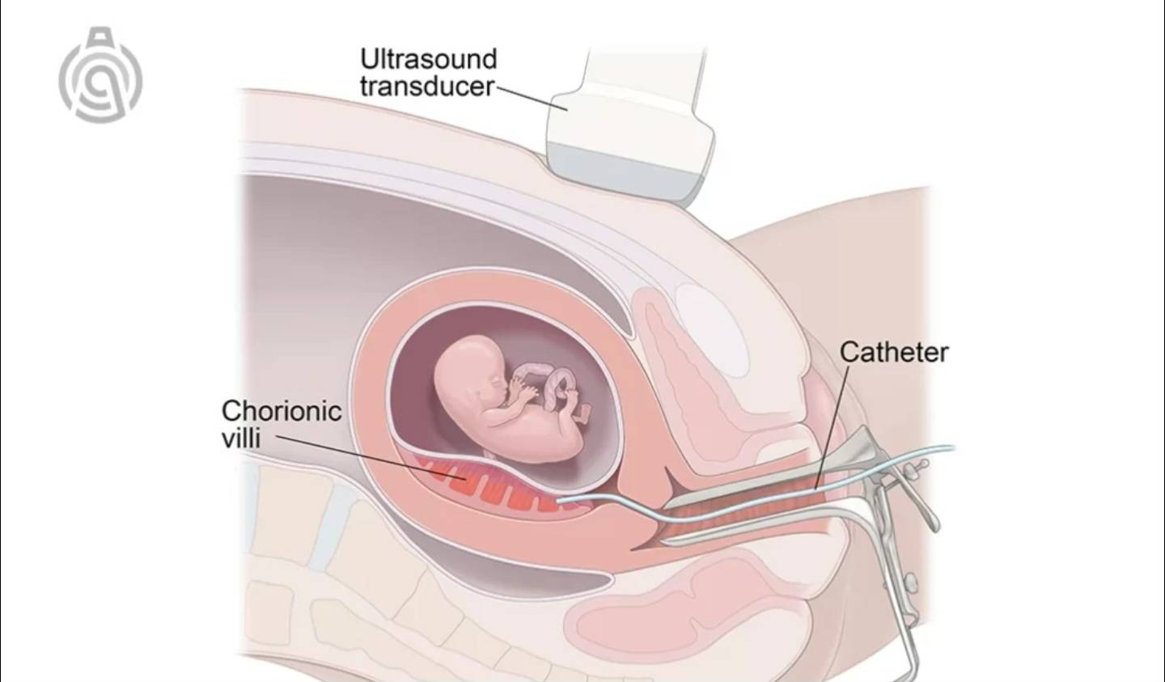
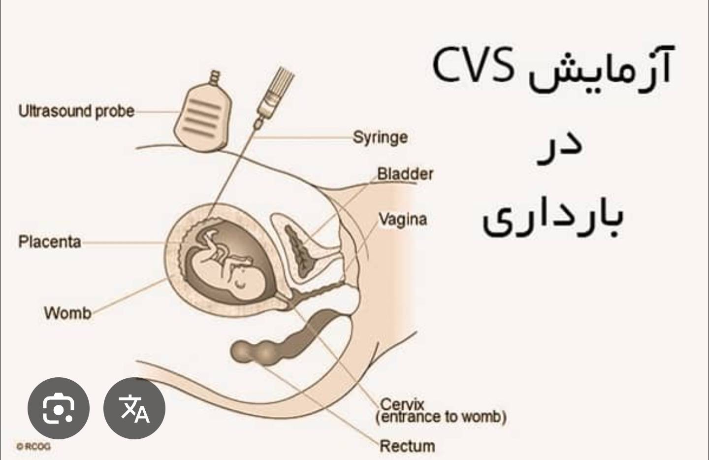
در روش ترنس واژینال بدین صورت می باشد که کاتتر از طریق واژن وارد دهانه رحم شده تا به جفت برسد (که در ایران این روش انجام نمی شود )
در روش ترنس ابدومینال بدین صورت است که کاتتر از روز شکم مادر وارد رحم و جفت شده و نمونه برداری صورت میپذیرد.
در هر دو روش وقتی کاتتر توسط پریناتولوژیست به داخل جفت رسید ، دستیارسرنگ مخصوص را که حاوی مقدار مایع ( می تواند سرم نرمال سالین یا مایع پی بی اس آزمایشگاه ژنتیک باشد ) می باشد را بعداز بردشتن سوزن کاتتر به آن پیچ کرده و سپس شروع به آسپیراسیون می کند که در این فرآیند باتوجه به فشار معکوس وارد شده مقادیری از پرزهای جفت ( همان ویلی ها ) از جفت کنده شده و داخل سرنگ آسپپره می شوند و مایع کشیده شده در سرنگ کمک میکنر که ویلی ها به دیواره های سرنگ نچسبند و سپس سرنگ از کاتتر جدا شده و تمام محتویات آسپیره شده به داخل فالکون آزمایشکاه تزریق می شود. (فالکون ظرف مخصوص نگهداری نمونه می باشد که با سرم نرمال سالین یا محول پی بی اس آزمایشاه پرشده است)

Slide 7
عوارض نمونه گیری
سقط شدن جنین
پاره شدن کیسه آب
خونریزی
بعداز نمونه گیری 24 تا 72 ساعت اولیه سیار مهم می باشد که مادر از هرگونه فعالیت سنگین خودداری کند

Slide 8
موارد قابل تشخیص با نمونه گیری پرزهای جنین
ناهنجاری های کروموزمی:
سندروم داون(تری زومی21)، سندروم ادوارد ( تری زومی18) ، سندروم پاتو( تری زومی 13) سندروم ترنر( تک کروموزوم ایکس در زنان) ،سندروم کلاین فیلتر(کروموزم ایکس اضافی در مردان)، و در گیری های سایر کرموزوم ها و ترنس لوکیشن ها(جابجایی یا شکستگی کروموزوم ها)
بیماری های ژنتیکی تک ژنی: انواع تالاسمی ها.سیستیک فیبروزیس،میاستنی گراو ، و خیلی از بیماری های ژنتیکی دیگر که ژن آن شناخته شده است.
نکته: این تست برای تشخیص بیماری های تک ژنی قابل انجام است

Slide 9
Amniocentesis
نمونه گیری از مایع آمنیوتیک ( آب دور جنین )

Slide 10
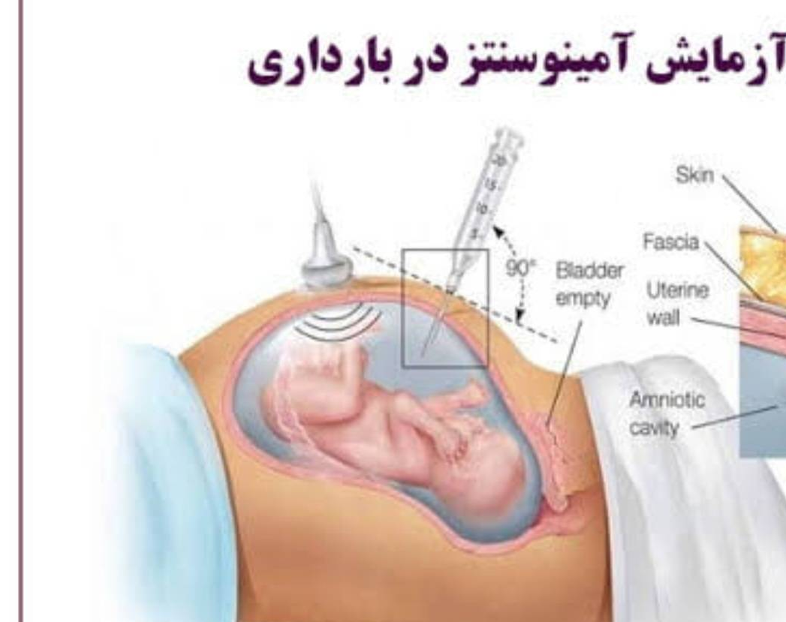
این تست نیز تحت گاید سونوگرافی توسط پریناتولوژیست انجام می شود
بئین صورت که کاتتراز روی شکم مادر وارد رحم و وارد مایع دور جنین شده وحدود سی سی از مایع آمنیوتیک برداشته و به آزمایشگاه ارسال می شود
زمان انجام این تست بین هفته 15 تا 20 بارداری می باشد. زیرا کمتر از هفنه 15 ممکن است مامبران های جنین ( پرده کوریون و آمنیون ) هنوز بطور کامل بسته نشده باشند و وارد کردن سوزن خطر پارگی کیسه آب را افزای دهد و از طرفی مقدار دی ان ای آزاد جنین در مایع بعدازهفته 15 به بیشترین مقدار خود می رسد. از طرفی بعداز هفته 20 مقدار دی ان ای ازاد در مایع کمتر شده و بدلیل بزرگتر شدن جنین شانس پارگی کیسه اب و سقط افزایش می باشد
در ایران بدلیل اینکه سن مجاز پزشکی قانونی جهت دریافت مجوز سقط قانونی تا18هفته و6 روز می باشد ترجیحا قبل از هفته 18 این تست انجام می شود.

Slide 11
اندیکاسیون های انجام وموارد قابل تشخیص با آمنیوسنتز
غربالگری پرخطر
سن بالای 35 سال مادر
مشاهده نتایج غیرطبیعی در سونوگرافی
سابقه فامیلی مثبت ( اعم از اختلالات کروموزومی و ژنتیکی یابیماری های متابولیک و...
در موارد پلی هیدرآمنیوس شدید بدون علت ایدیوپاتیک(جعت پیشگیری از پارگی زودهنگام کیسه آب و خطر پره ترم لیبر)
در موارد دیگر جهت تعیین میزان هورمون الفافیتوپروتین در کمک به تشخیص ناهنجاری های لوله عصبی

Slide 12
ناهنجاری های کروموزمی:
سندروم داون(تری زومی21)، سندروم ادوارد ( تری زومی18) ، سندروم پاتو( تری زومی 13) سندروم ترنر( تک کروموزوم ایکس در زنان) ،سندروم کلاین فیلتر(کروموزم ایکس اضافی در مردان)، و در گیری های سایر کرموزوم ها و ترنس لوکیشن ها(جابجایی یا شکستگی کروموزوم ها)
بیماری های ژنتیکی شناخته شده ای مه توسط متخصصان ژنتیک اعلام شوند که از طریق مایع آمنیوتیک قابل تشخیص می باشند

Slide 13
عوارض نمونه گیری
سقط شدن جنین
پاره شدن کیسه آب
خونریزی
بعداز نمونه گیری 24 تا 72 ساعت اولیه سیار مهم می باشد که مادر از هرگونه فعالیت سنگین خودداری کند

Slide 14
با آرزوی مادران سالم و داشتن جامعه سالم

